Slide 1
МУНИЦИПАЛЬНОЕ БЮДЖЕТНОЕ ДОШКОЛЬНОЕ ОБРАЗОВАТЕЛЬНОЕ УЧРЕЖДЕНИЕ «ДЕТСКИЙ САД КОМБИНИРОВАННОГО ВИДА №15»
г. Краснозаводск, Сергиево – Посадский р-н
«Что мы Родиной зовём»
Суслова Инна Викторовна
воспитатель

Slide 2

Notes:
Что мы родиной зовем

Slide 3
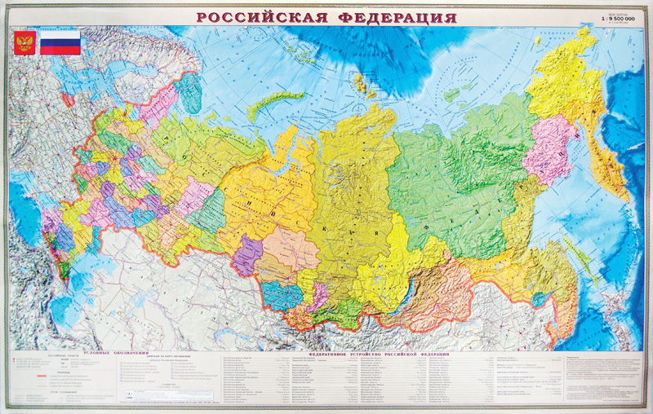
Notes:
Карта России

Slide 4
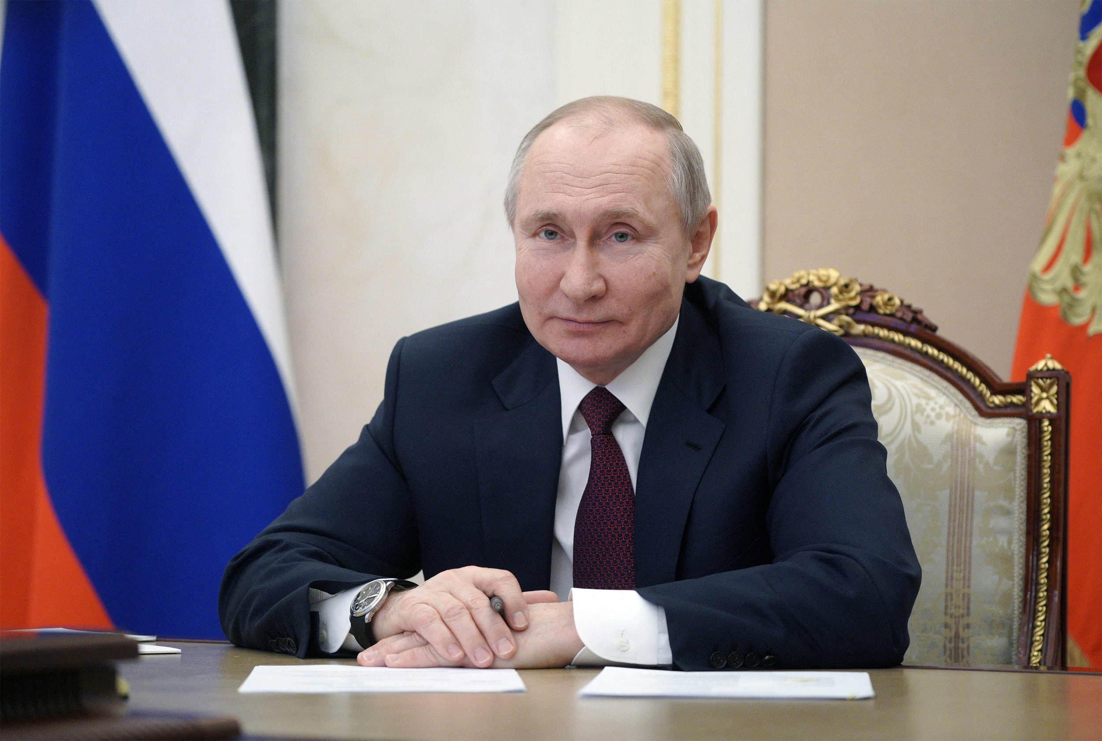
Notes:
Портрет Путина В. В.

Slide 5
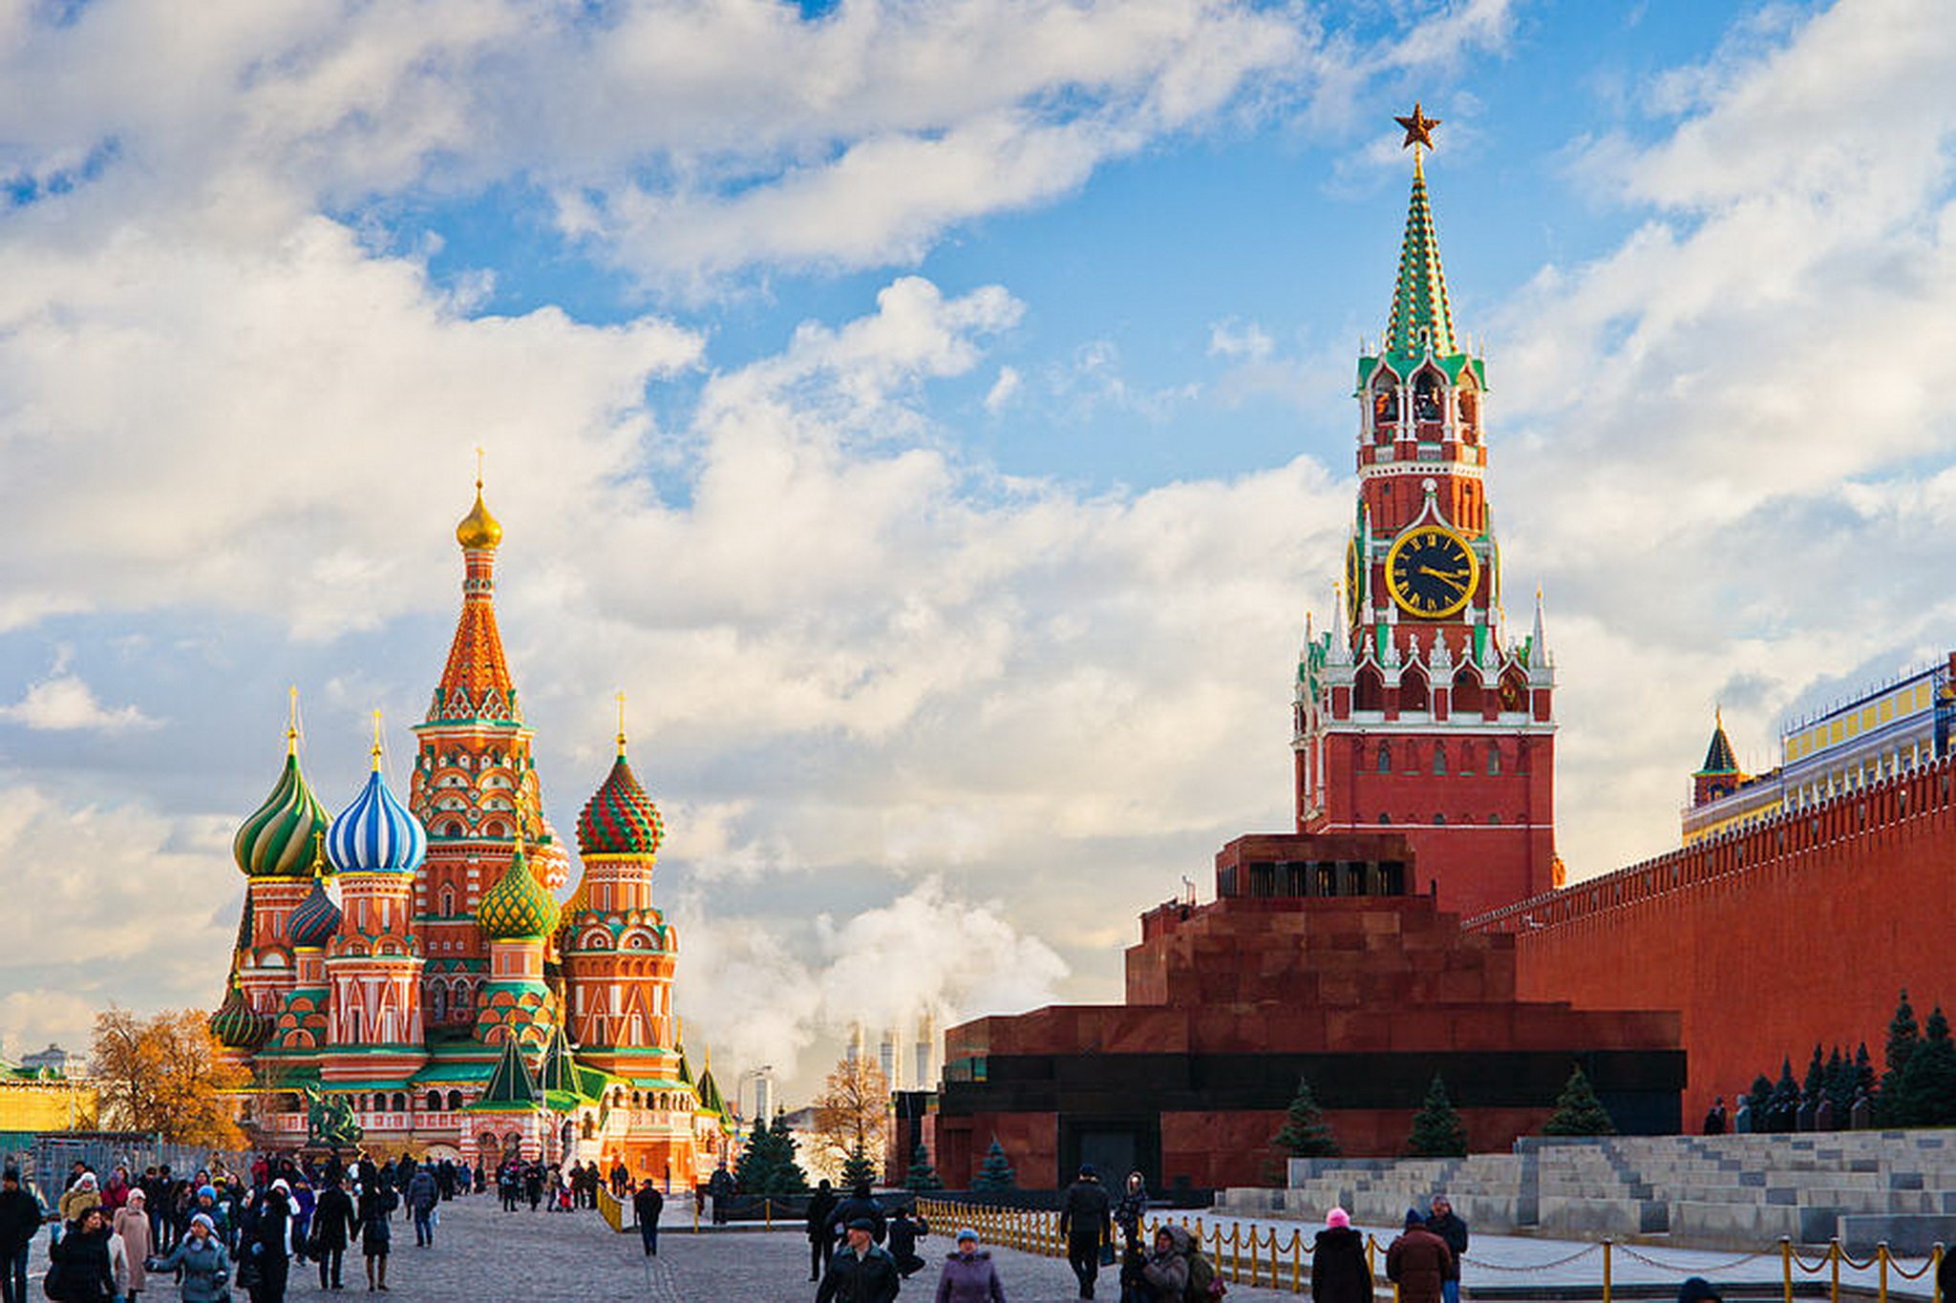
Notes:
Красная площадь

Slide 6

Notes:
Герб

Slide 7

Notes:
Флаг

Slide 8

Notes:
Гимн

Slide 9
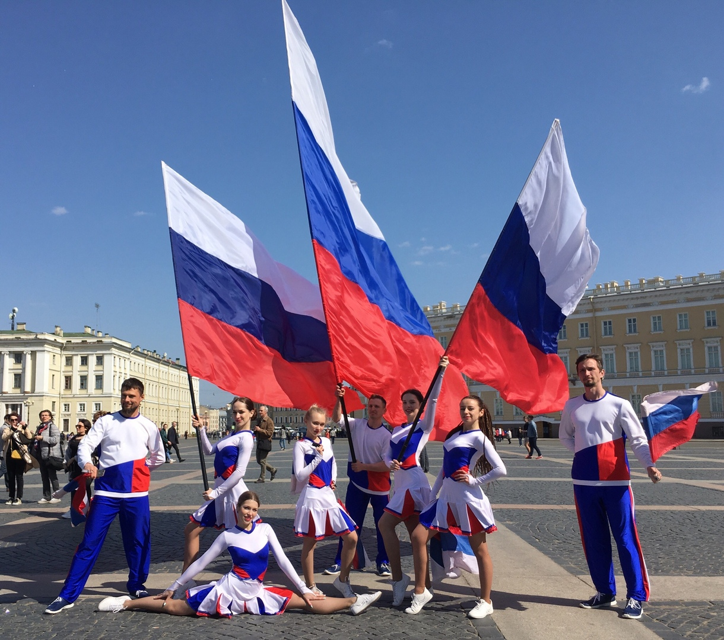
Notes:
Игра «Собери флаг России»

Slide 10
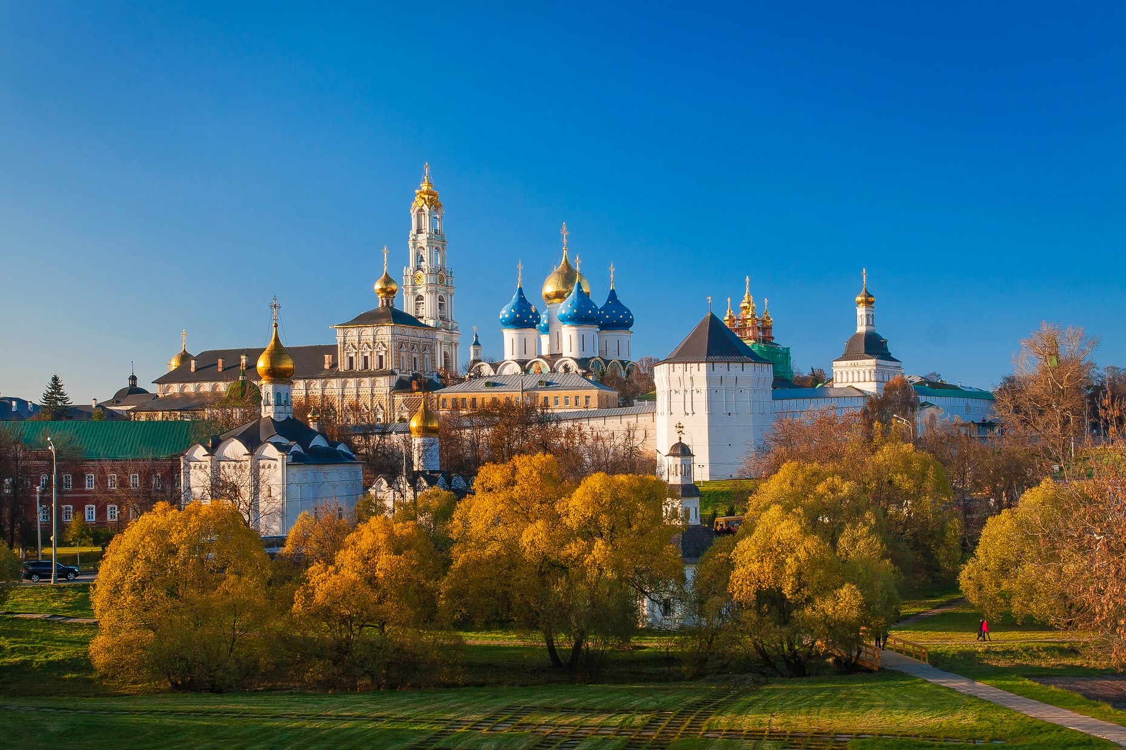
Notes:
Малая родина – город Сергиев-Посад

Slide 11
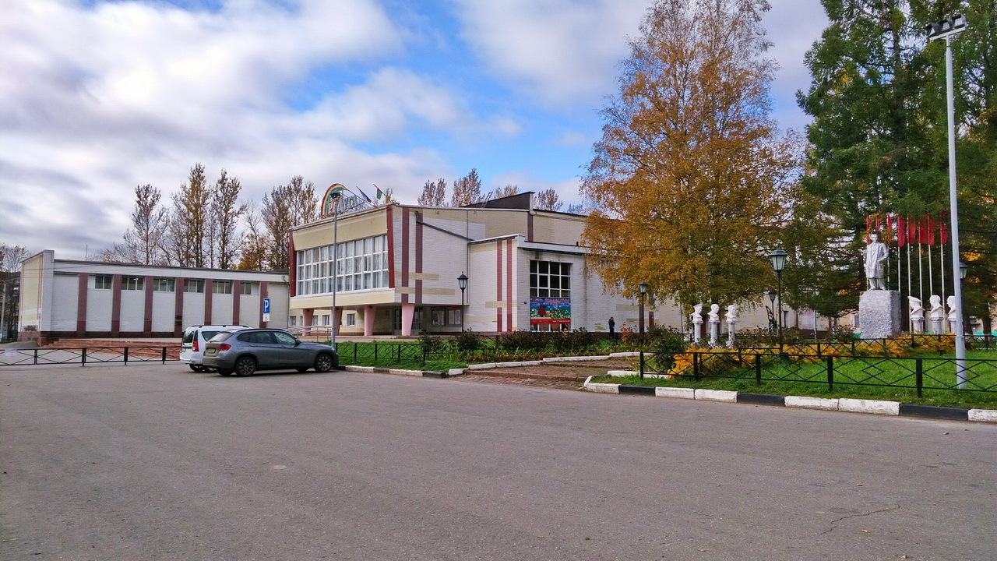
Notes:
Малая родина – город Краснозаводск

Slide 12
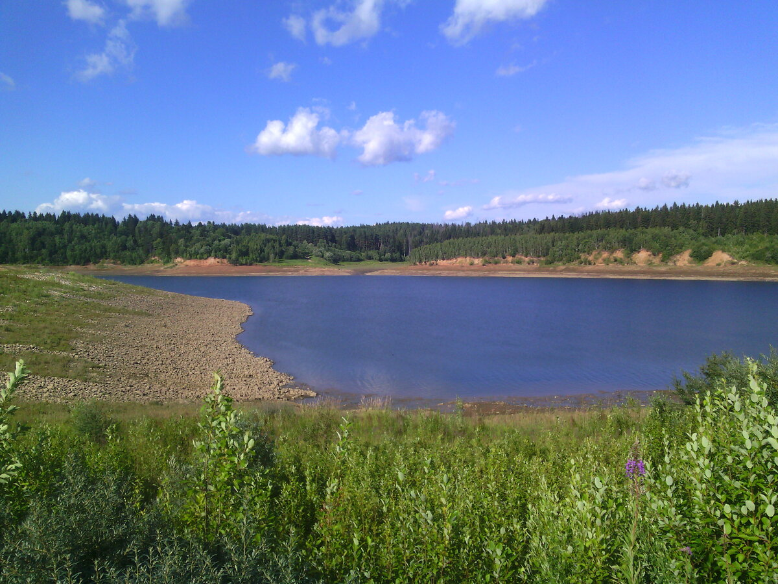
Notes:
Река Кунья, плотина

Slide 13
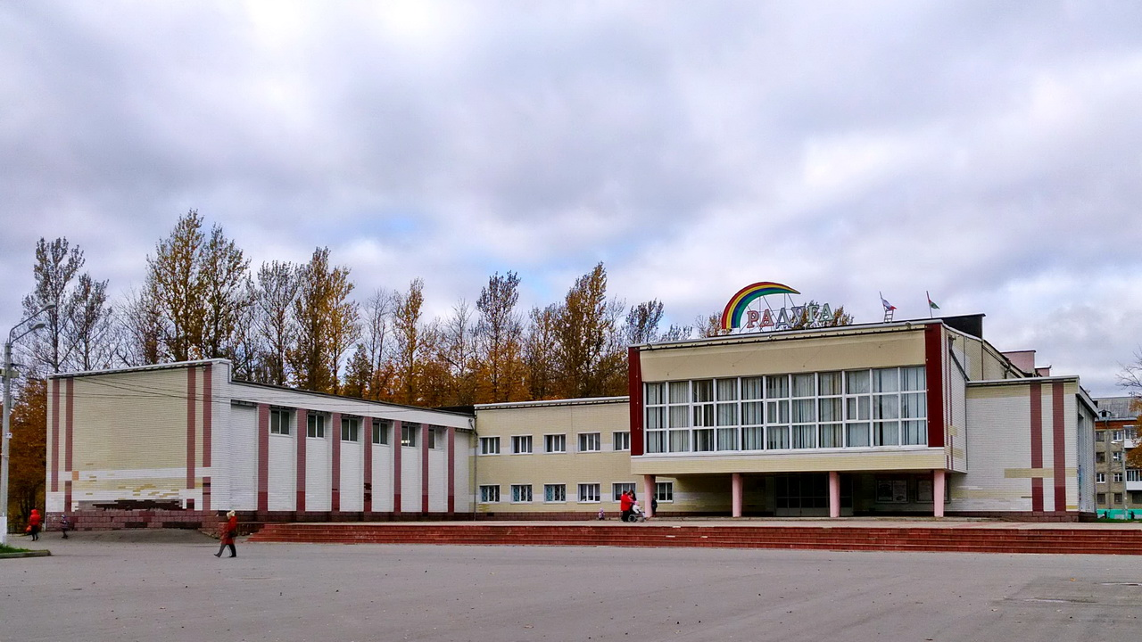
Notes:
Культурно – Досуговый Центр «Радуга»

Slide 14
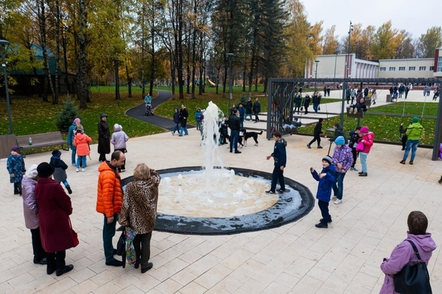
Notes:
«Парк Победы. Фонтан»

Slide 15
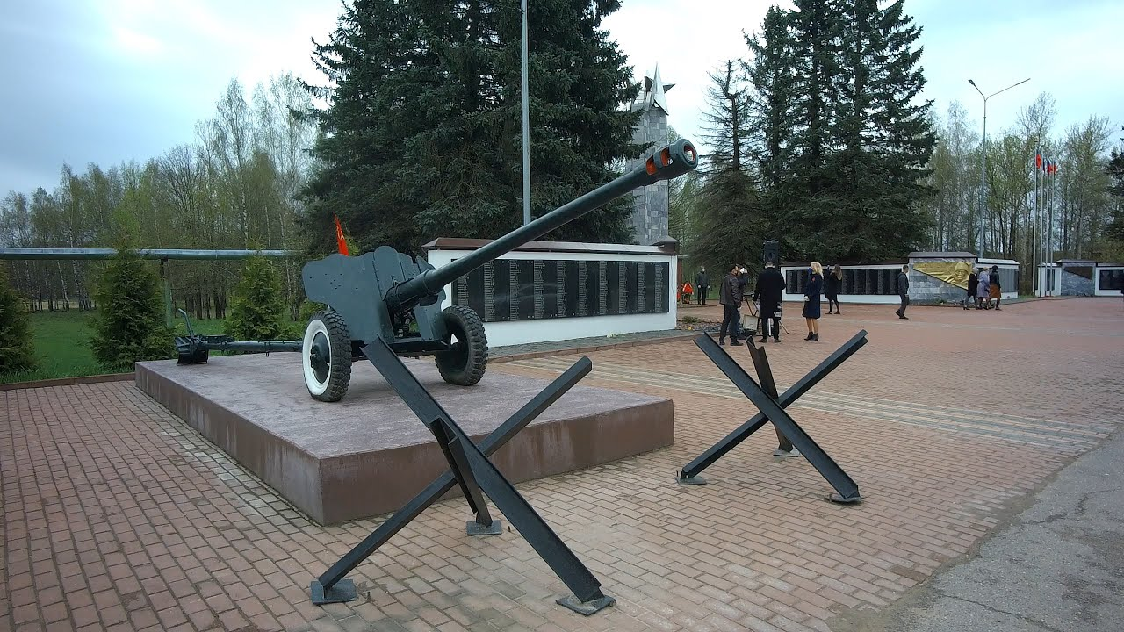
Notes:
Мемориал воинам-землякам, павшим в годы Великой Отечественной войны

Slide 16
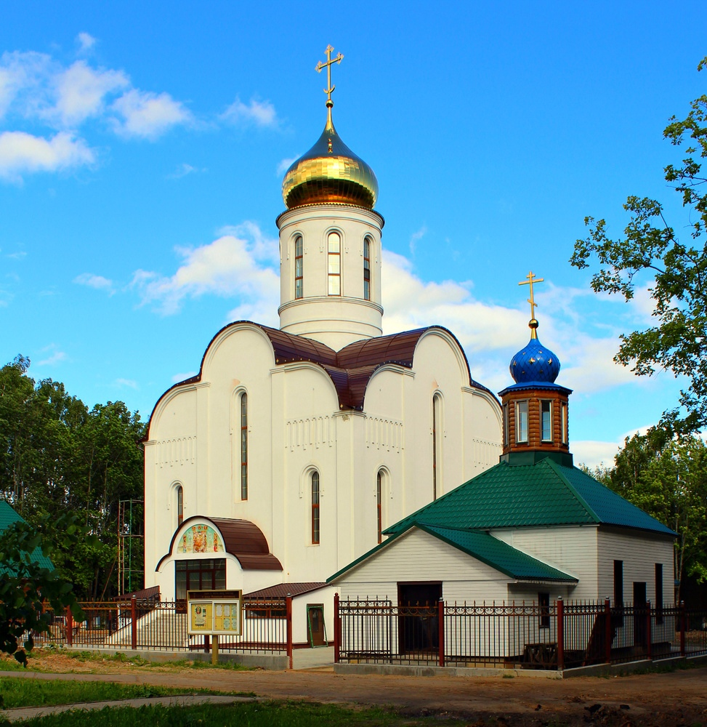
Notes:
Храм Всех святых в земле Российской просиявших

Slide 17
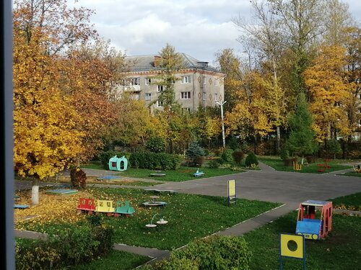
Notes:
Детский сад № 15

Slide 18
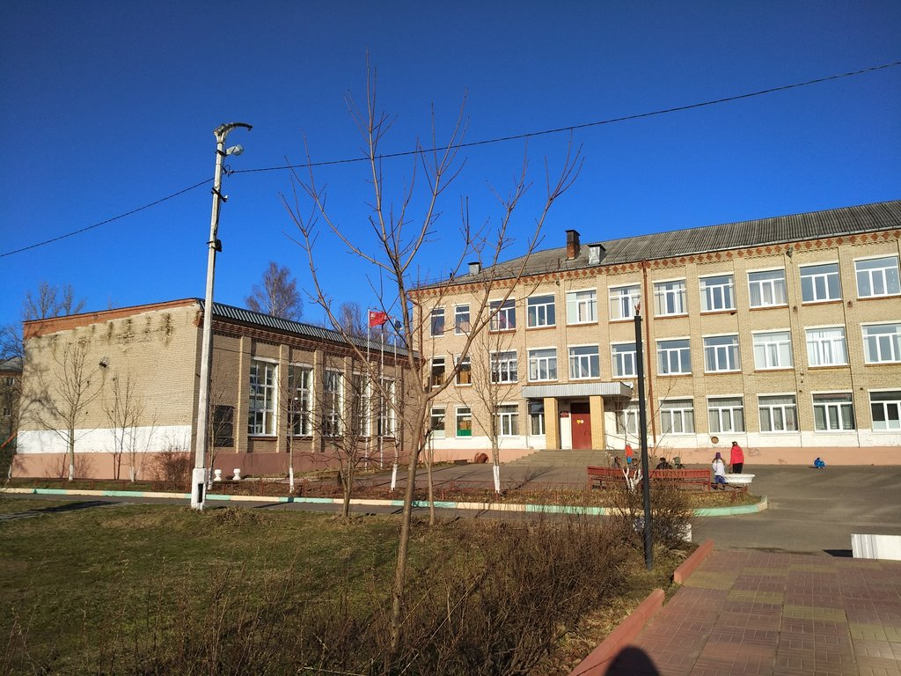
Notes:
Школа № 1

Slide 19
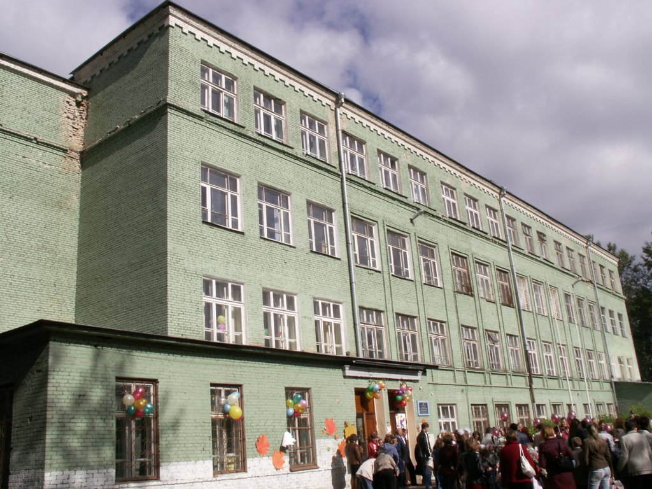
Notes:
Школа № 7

Slide 20
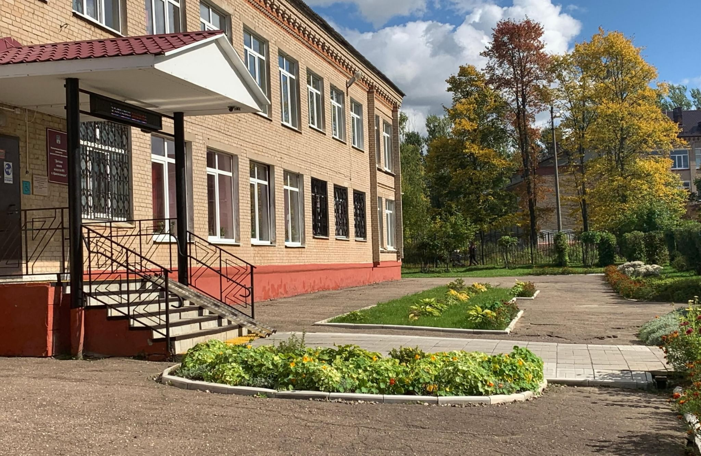
Notes:
Детская школа искусств № 5

Slide 21
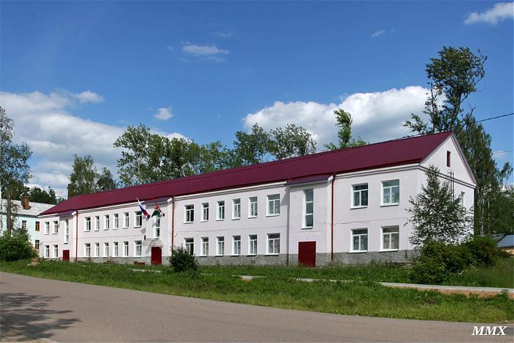
Notes:
Центр детского творчества.

Slide 22
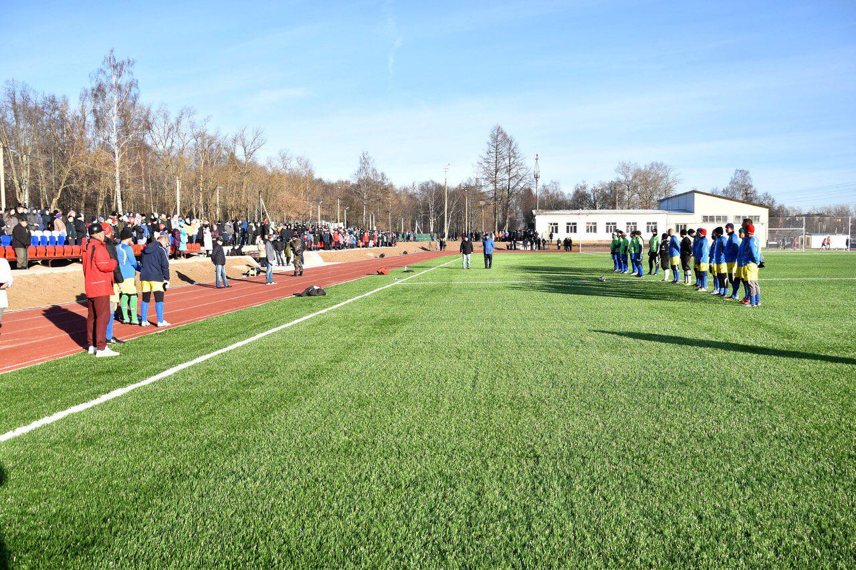
Notes:
Спортивный комплекс «Старт».

Slide 23
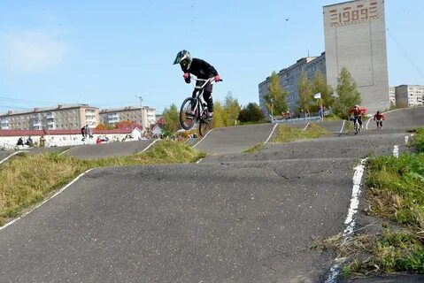
Notes:
Велотрек

Slide 24
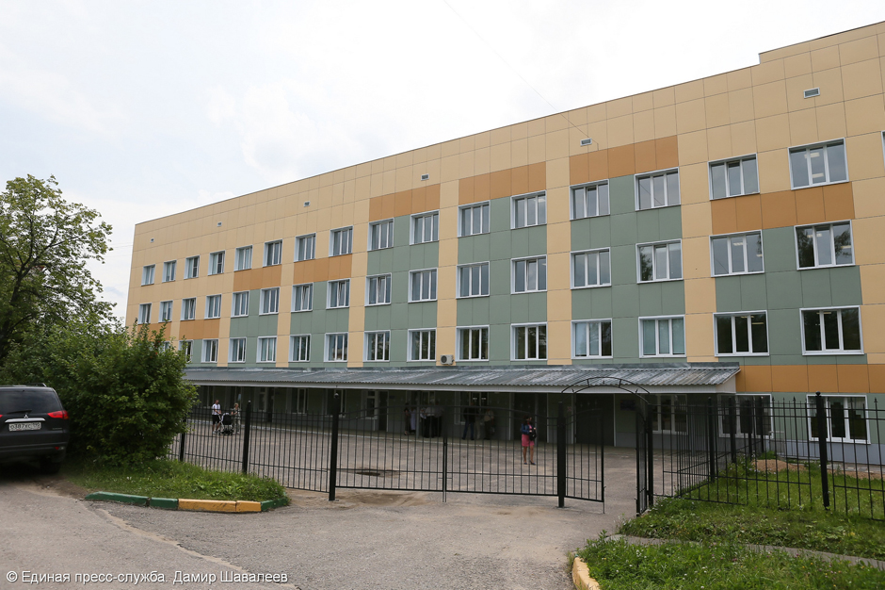
Notes:
Поликлиника № 4

Slide 25
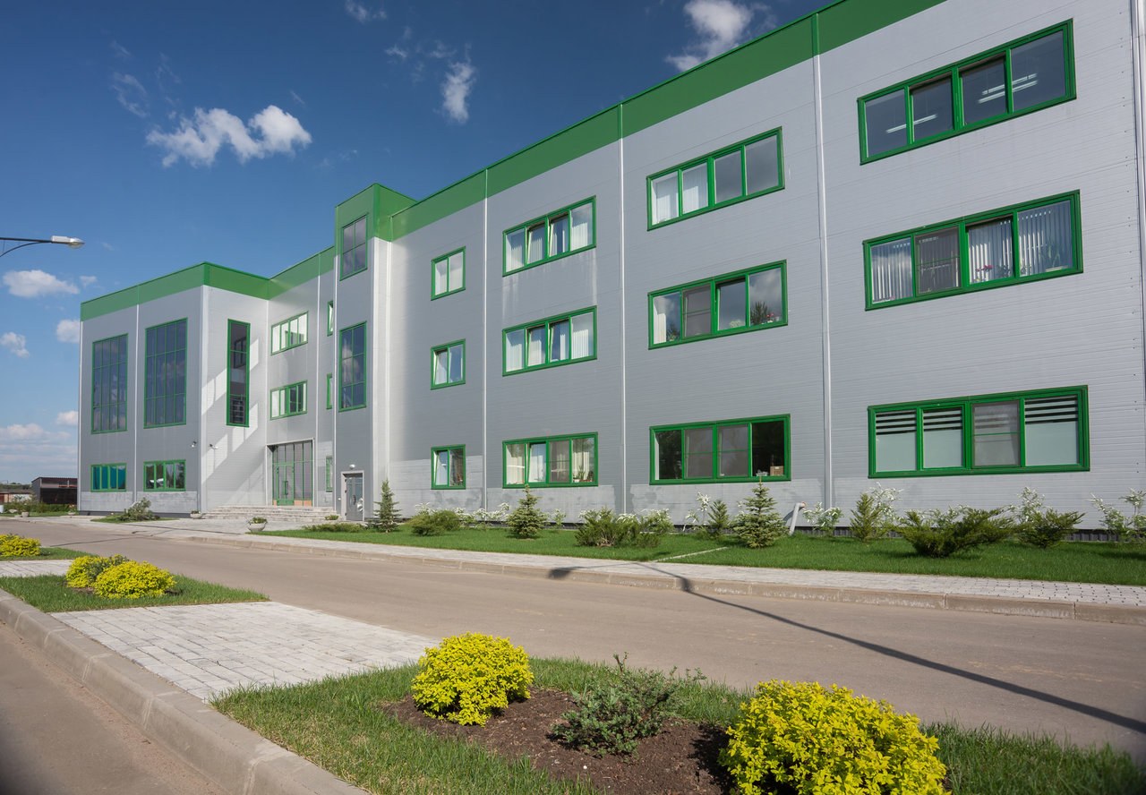
Notes:
Чайная компания «Мал Ком»

Slide 26
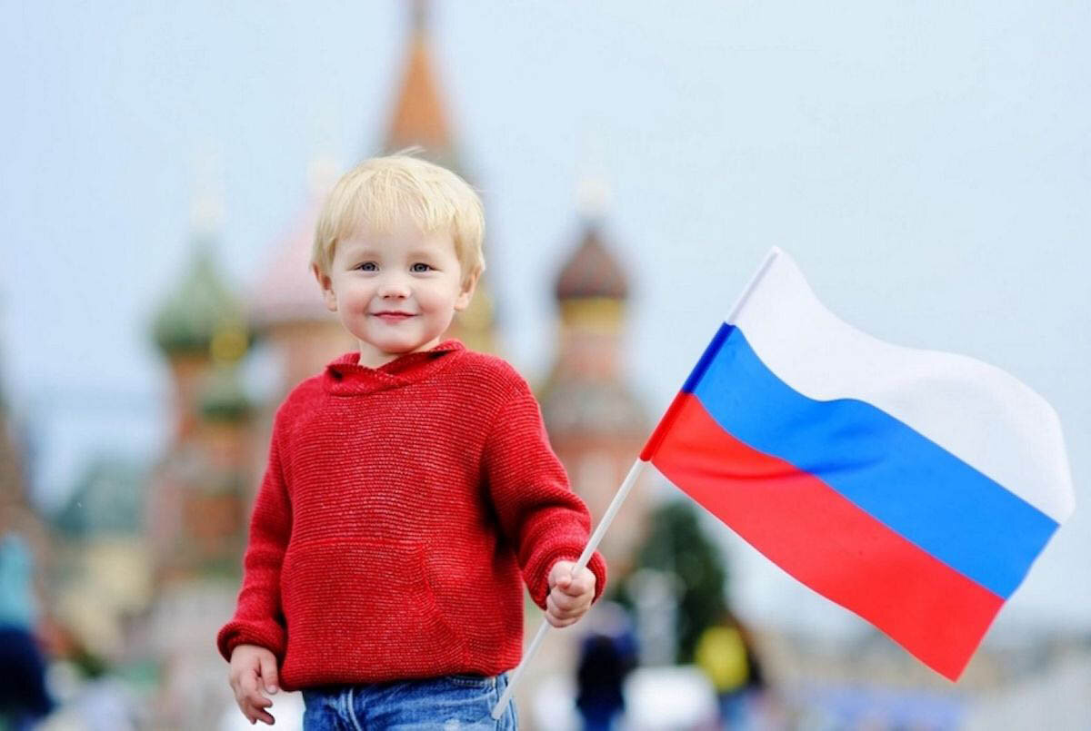
Notes:
Игра «Я начну, а ты закончи».

Slide 27
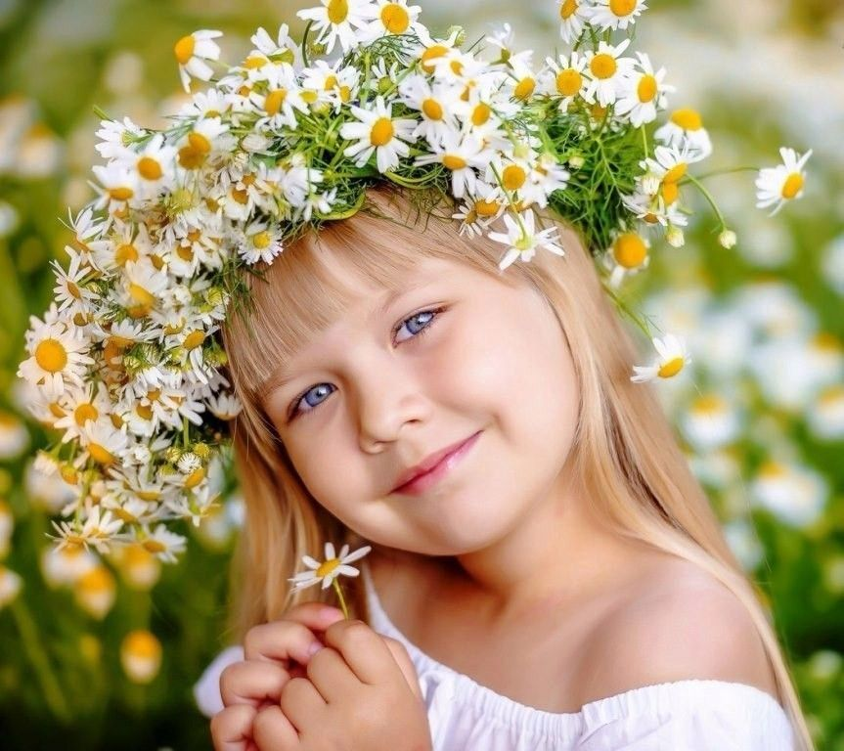

Slide 28


